Slide 1
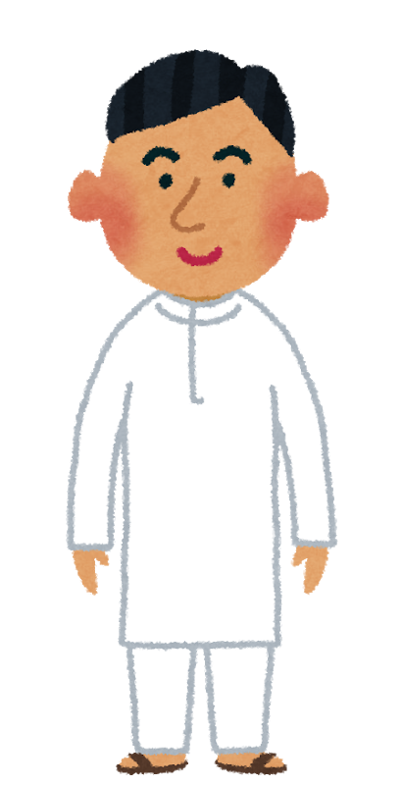
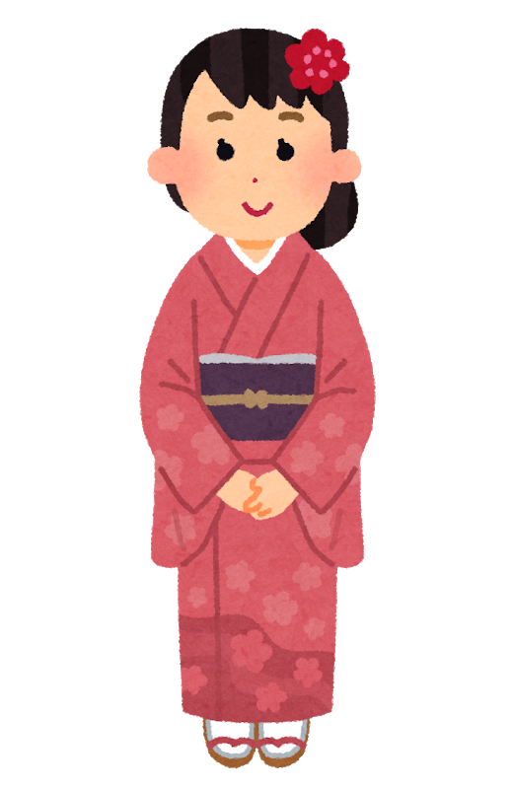
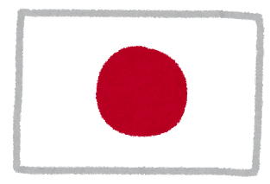
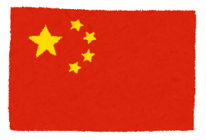
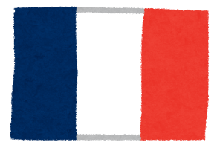
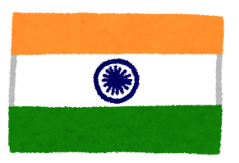
ピエールさん
カールさん
やまださん
グエンさん
バクシさん
リーさん
会社員
学生
教師
エンジニア
銀行員
研究者
かいしゃいん がくせい きょうし ぎんこういん けんきゅう

Slide 2
きょうし
やまださん・教師
リーさん・エンジニア
かいしゃいん
ピエールさん・会社員
がくせい
グエンさん・学生
ぎんこういん
バクシさん・銀行員
けんきゅうしゃ
カールさん・研究者
がくせい
やまださん・学生
グエンさん・エンジニア

Slide 3
がくせい
リーさん・学生
ピエールさん・ドイツ人
かいしゃいん
やまださん・会社員
バクシさん・ベトナム人
けんきゅうしゃ
カールさん・研究者
グエンさん・エンジニア
きょうし
ピエールさん・教師
にほんじん
やまださん・日本人

Slide 4
やまださん
ピエールさん
グエンさん
トヨタ
とうきょうだいがく
東京大学
ベトコムバンク
しゃいん
ぎんこういん
社員
きょうし
教師
銀行員
リーさん
カールさん
バクシさん
こうかだいがく
ハノイ工科大学
ボッシュ
クボタ
Bosch
がくせい
けんきゅうしゃ
学生
エンジニア
研究者

Slide 5
やまださん
さとうさん

Slide 6
リーさん
ワンさん

Slide 7
やまもとさん
すずきさん
かいしゃいん
かいしゃいん
会社員
会社員

Slide 8
アンさん
たなかさん
医者
医者

Slide 9
たむらさん
バクシさん
クボタ
クボタ
けんきゅうしゃ
けんきゅうしゃ
研究者
研究者

Slide 10
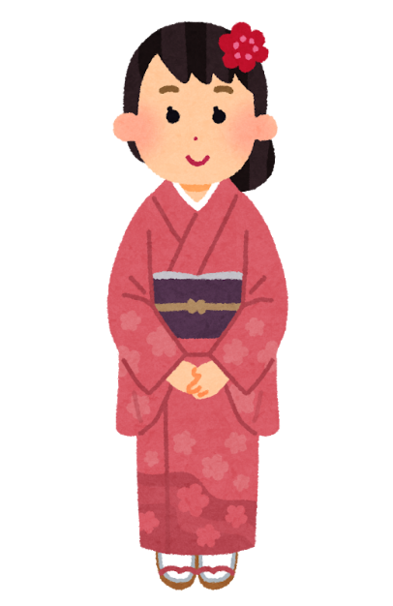
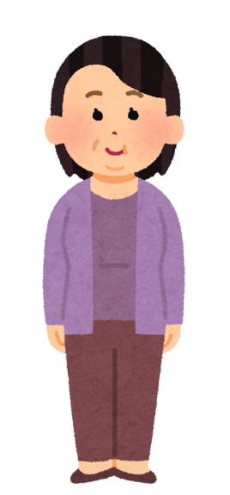
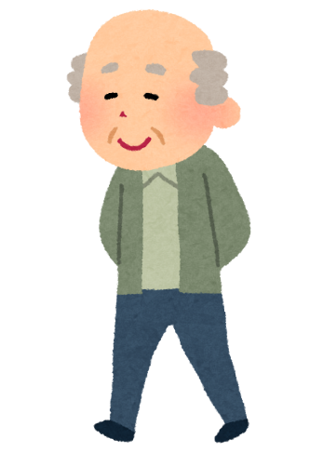
ピエールさん
リーさん
33さい
グエンさん
はやしさん
11さい
18さい
55さい
やまださん
きむらさん
カールさん
バクシさん
２８さい
79さい
27さい
46さい

